Slide 1
公司介紹
家樂福於1959年創立於法國，1963年第一家量販店於法國開幕， 1999年與Promodes合併成為歐洲第一、世界第二大零售集團。 家樂福著名醒目的紅藍白企業標誌， 看似簡單， 卻饒富意義， 裡面隱含著家樂福創立至今的企業願景與對消費者的承諾。這個企業標誌第一次出現是在1966年， 設計概念取自Carrefour的字首C ， C的右端延伸一個藍色箭頭，左端一個紅色箭頭，象徵四面八方的客源不斷向著Carrefour聚集。一旁的Carrefour是家樂福原創母公司的法文名，在台灣翻譯為 「家樂福」是取「 家家快樂又幸福」的意思， 充分呼應了家樂福的經營理念。

Slide 2
年份 | 年度大事
1987年 | 法國家樂福集團和統一企業成立台灣家福公司
1989年 | 第一家家樂福量販店於高雄大順店開幕
1996年 | 家樂福文教基金會成立，同年家樂福成為台灣第一大量販店、第二大零售業以及服務業第十大企業
1997年 | 推出自有品牌商品，使消費者能以合理價格享受高品質商品
1998年 | 家樂福領先業界首先創立「超低價商品」
1999年 | 業界首推“天天都便宜”的承諾
2001年 | 正式推出新概念量販店 ，強調主題式商品陳列區，以色彩強化不同的 商品區，提供消費者更便利舒適的購物環境。
2004年2月 | 推出「NO.1我們的最低價品牌」
2006年6月 | 特易購加入家樂福
2006年11月 | 台北桂林店開幕
2006年12月 | 台北重慶店開幕
2007年7月 | 台北重新店開幕

Slide 3
家樂福在台灣
全省分店共有47家
員工超過12,000人

Slide 4
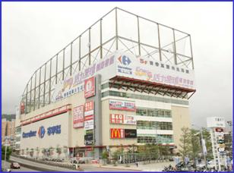
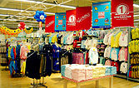
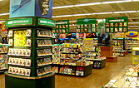
新店店HSIN TIEN STORE

Slide 5
主題式銷售模式
9大區域
生鮮、有機、冷凍、美容、時尚、嬰兒保健、家居、休閒、多媒體

Slide 6
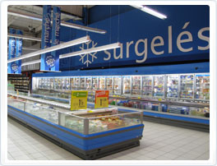

Slide 7
新店店HSIN TIEN STORE
家樂福新店城位於寶橋路與中興路口，位處主要幹道上交通便利。新店城內除了賣場亦有美食街、商店街及健身中心等規劃，更首創全國第一座空中高爾大球場，讓民眾到此能真正享受到「食衣住行育樂」一次完成的逛街樂趣。 本著為大新店地區民眾服務的信念營業，以提供物美價廉的商品及良好購物環境。

Slide 8
成本面
配合總公司與經濟部能源局在96年7月12日簽署
「集團式量販店自願性節約能源合作意向書」
家福集團之減量目標為8%(3年內)
新店店為旗鑑店總公司指定的示範點
用電量遂年增加，人手不足，無法落實管理而形成能源浪費

Slide 9
改善方案
檢討電力需量是否合理?
檢討用電效率
檢討空調系統之運轉是否最佳化?
檢討空調系統之維護問題
檢討如何降低用電成本

Slide 10
執行過程
電能管理相關問題由財團法人台灣電氣檢測中心電能管理技術委員會協助進行輔導，並請財
團法人台灣綠色生產力基金會節約中心，進行測試，在96年4月完成報告。
比較94年度與95年度，發現尖峰最高需量95年增加4.35%，但總用電度數減少1.41%，此代表如何抑低尖峰用電及合理契約容量是有檢討空間的。
空調系統之運轉模式配合電能管理做調度，使運轉近最佳化運作。
停車場抽排風機之運轉時間配合電能管理做調度。

Slide 11
執行過程
各區域的進、出冰水管加裝測溫部份，以便發現各空調箱之過濾網是否須要清洗，
冷却水塔加裝液位指示，可隨意偵測水位。
為提高效率全面採用資訊化，隨時可從電腦上了解用電情況以落實管理。

Slide 12
工程
從綠基會網站查詢建置電能管理需量監控之實務要點：可隨時查驗績效、誤差小、性能穩定、壽命長、操作簡單、維護費用低、價位適當、系統擴充性佳、適合台灣地區供電系統專用機種。
應用本店設立時己經裝置的智慧型電能管理監控裝置，加裝資料收集器。
考慮往後之校正及維護容易，採用虛擬方式之感測器與基準點做比較的操作軟體。
追加調控模組與原來之控制盤連結把空調箱和小型風機等納入調控對象共計200點。

Slide 13
效益
每年節省電費
需量調控節省基本電費420,000
最佳化調控節省流動電費380,000
二項合計800,000
※(主機卸載之流動電費尚未加進來)

Slide 14
驗證方式
以系統上之“省錢看得見”演算軟體可隨時查驗節能依據。
系統數據會顯示受控設備卸載或暫停之日期與時間乘以約定之電價等明細再計算出金額即可得到節省的金額總數。

Slide 15
結論
節能的項目有很多，電能管理是首要的項目，若沒有落實電能管理，其他項目之節能效益很難評定。
本公司簽署自願性節約能源之目標三年為8%，落實電能管理需量監控配合空調最佳化運轉預期有3%之節能效益，值得重視。

Slide 16
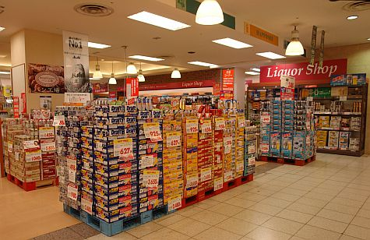
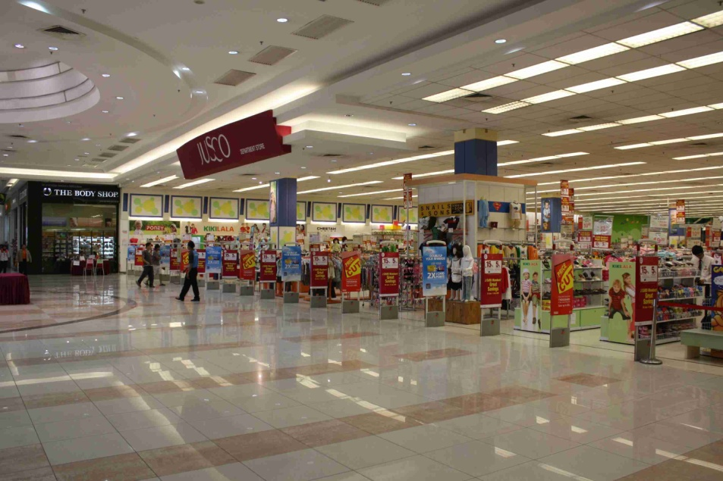

Slide 17
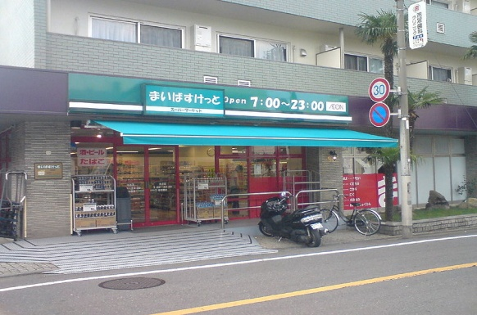
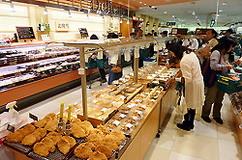
日本 Seven & i 轉攻 都心型小規模食品超市
由於人口回歸大都市，郊外型超級市場營業不佳，日本 Seven and i 公司( 7-11 與伊藤榮堂合併公司)新策略，回防主攻都心小型的食品超市「イトーヨーカドー食品館」。因為都市的單身世代越來越多，少量、便利、高級食材...以及兩萬元左右的Wine，高級料亭的便當。
日本超級市場營收至2010年8月已經連續 21個月減退，Seven and i 社長龜井表示，都市人口回歸快速，都心型小型食品超市將是一個展店的好機會。預定在東京都開店 10家，全國總計100家為目標。
競爭對手 AEON (JUSCO 系統)在 2006年，就在首都圈住宅街推出 My Basket 「 まいばすけっと」小型食品超市，目前已經有148家店，今後預計達300家。
另外 LAWSON (大榮系統)，直接就在便利超商推出生鮮食品全部定價日幣100元，「ローソンストア１００」。
看來小型生鮮超市將是都市的主流。
セブン＆アイＨＤ：都心型小規模食品スーパーをオープン

Slide 23
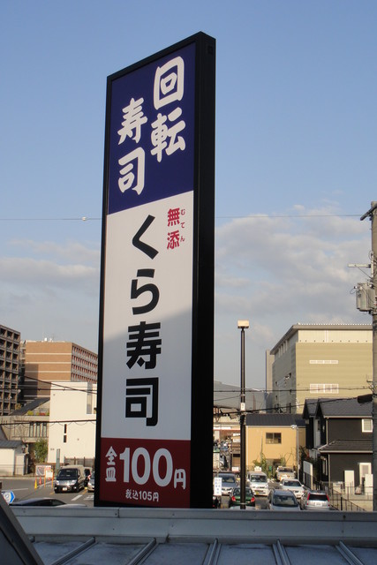

Slide 29
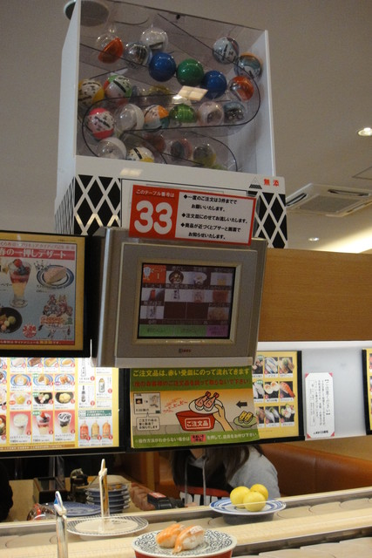

Slide 30
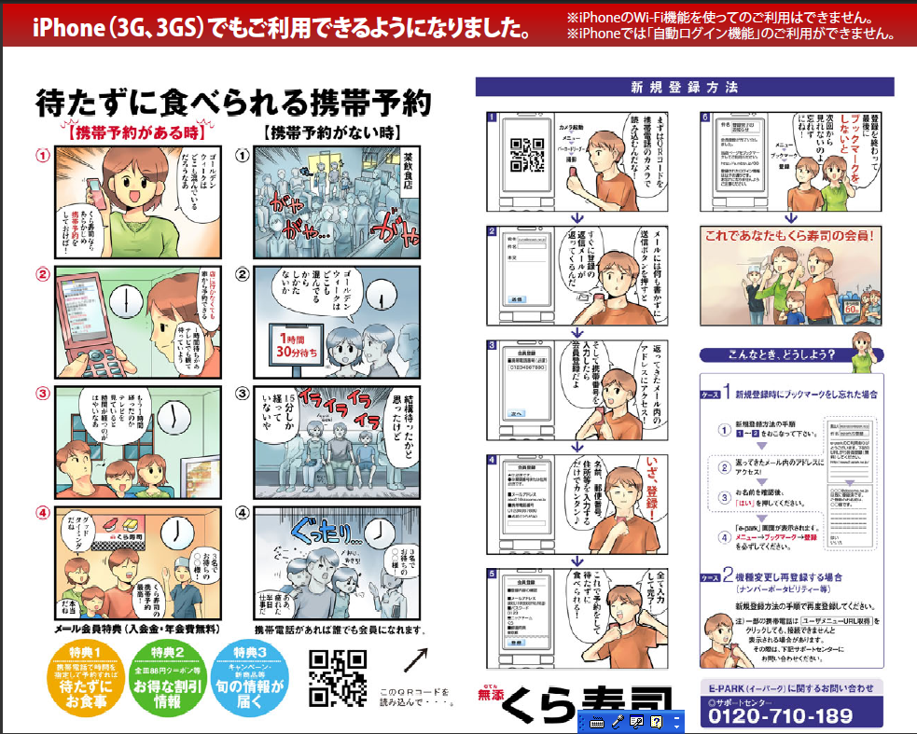

Slide 32
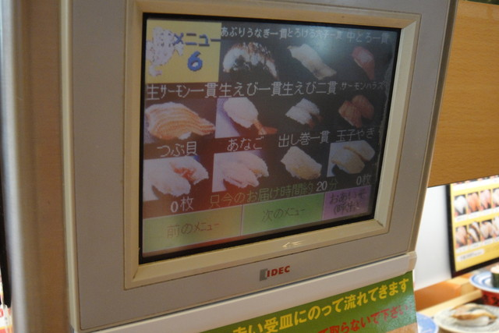

Slide 33
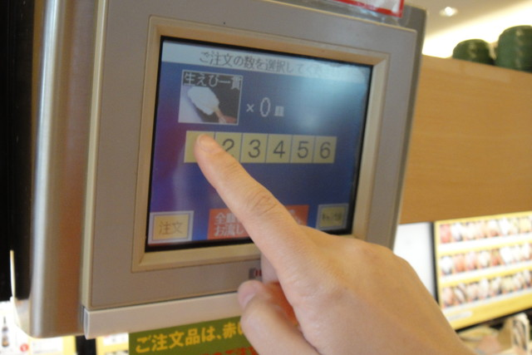

Slide 34
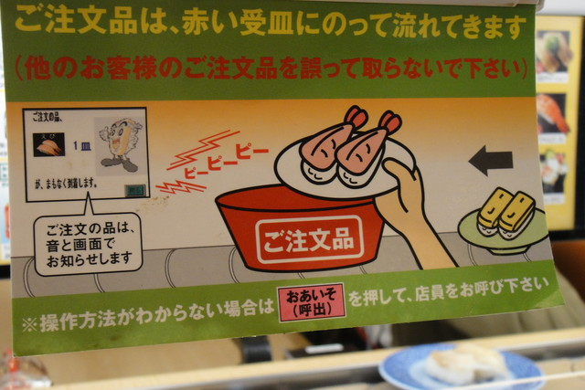

Slide 36
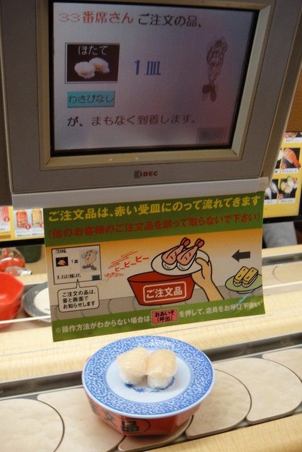

Slide 37
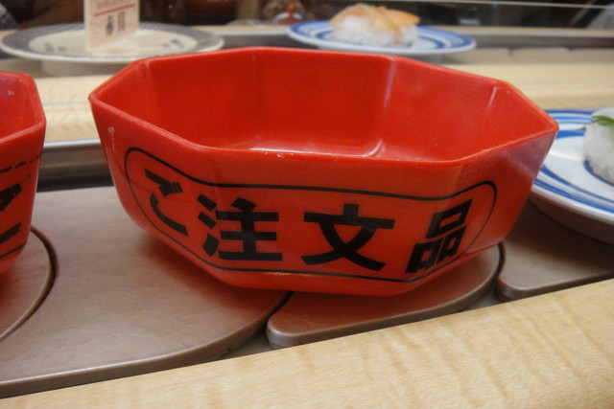

Slide 39
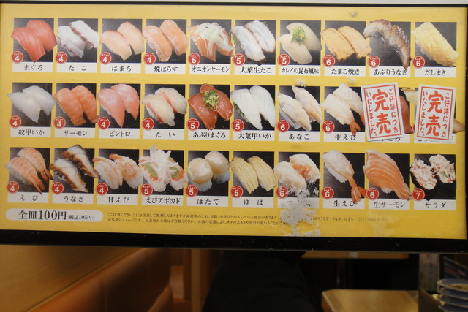

Slide 40
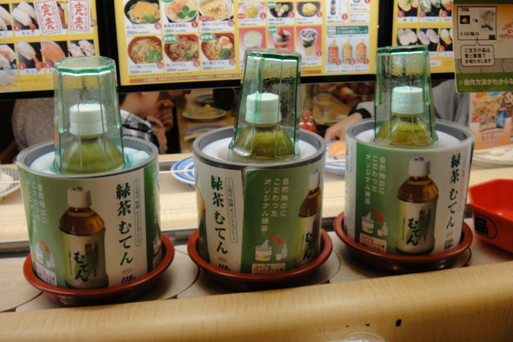

Slide 41
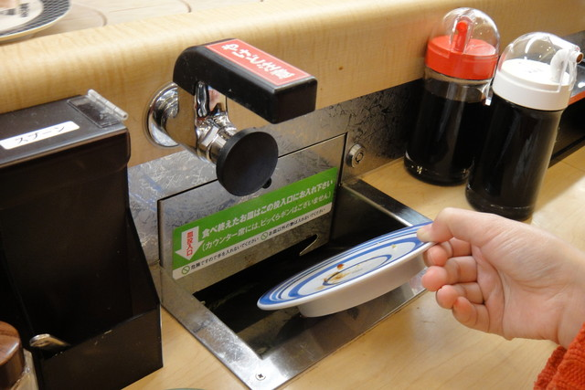

Slide 42
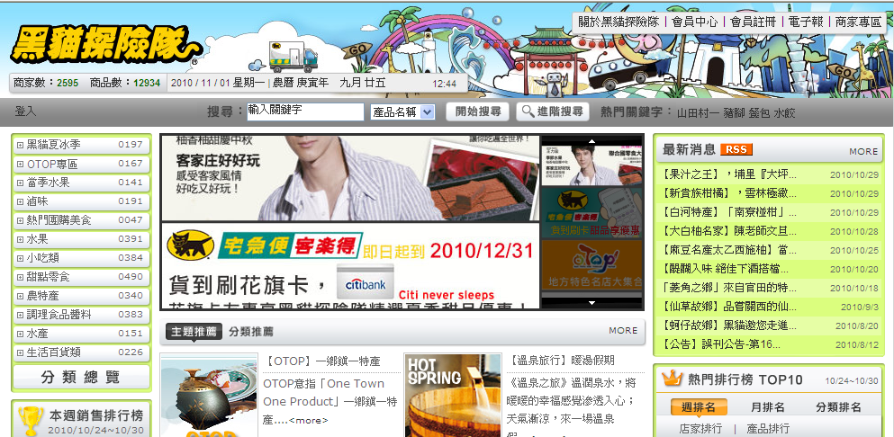

Slide 43
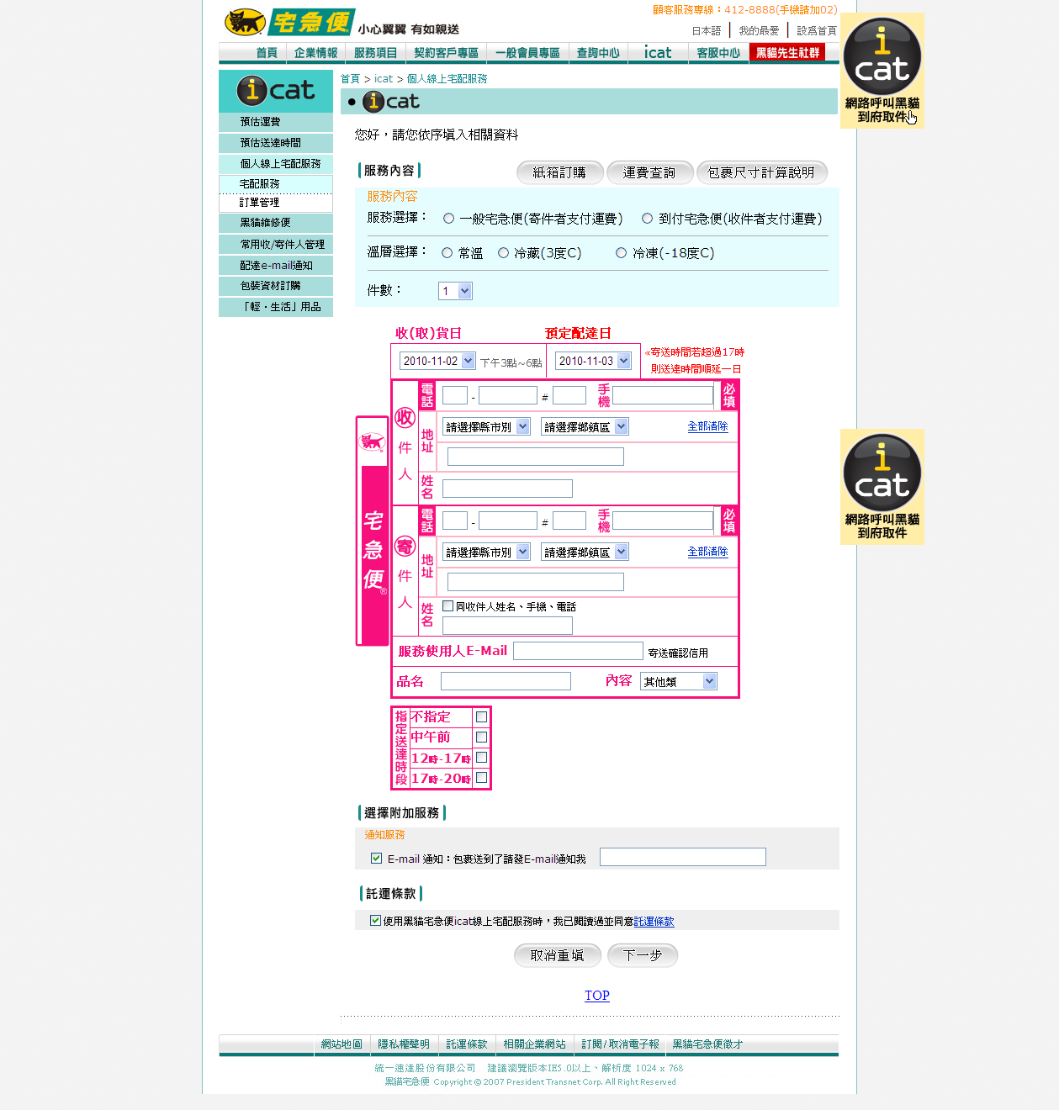

Slide 44
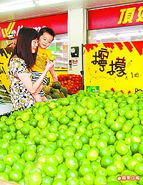
「綠田農場」蔬果 最低市價2折
結合500農家 巨峰葡萄2斤才79元 檸檬1顆1元
便宜促銷
綠田農場店長張佑謙說，綠田農場去年起結合全國五百個農友，將產品從產地送到彰化溪湖進行農藥殘毒檢測後，直接配送到台中縣市北平、向上、崇德、漢口與大雅五家店，「因為少掉中盤商的利潤，直接反應產地價格，推出後受到肯定，決定進一步與頂好超市合作，讓民眾買便宜優惠的蔬果

Slide 45
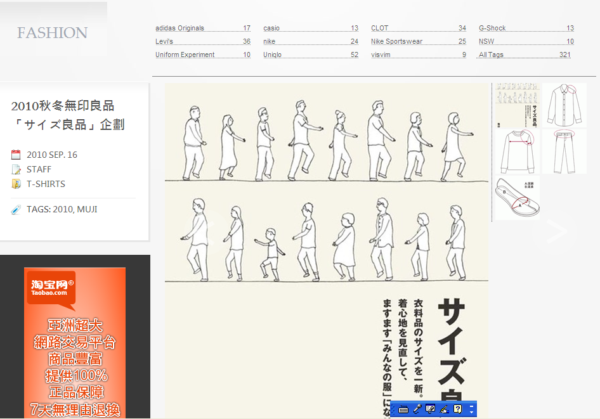

Slide 46
台灣無印良品主力消費族群集中於20～40歲來說，若比對「東方線上2009年版E-ICP東方消費者行銷資料庫」20～35歲消費者過去3個月內曾去過的場所，百貨公司的頻率最高（66％），其次才是電影院（34％）、連鎖書店（21％）。「會選在百貨公司，就是看中它的客層，還有『集客力』，」王文欣說明。

Slide 47
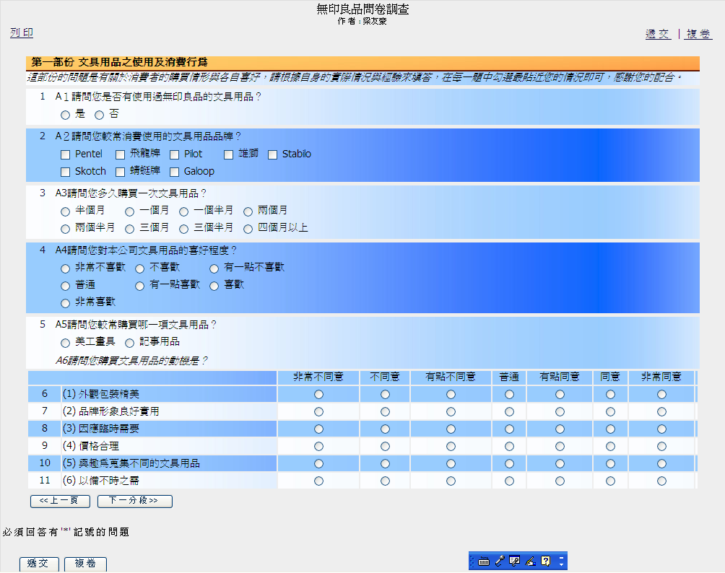
「台灣企劃」 衣鳴驚人
「台灣企劃」為專案的服飾，創下先例。這項提案由台灣無印良品主導，已推出兩季，並將台灣企劃服飾銷往香港、新加坡、泰國等市場，連韓國都來取經
秋冬兩季共推出344項新品，價格從590元起至5,000元，特別的是其中包括70項「台灣企劃」的服飾。這些所謂「台灣企劃」的服裝，意思是由台灣提案設計概念，再交給日本的設計中心執行

